Slide 1



FA A WORTU E WROKO
Les 4 fu 25 Aprel 2026

Slide 2

“Bika a Wortu fu Gado e libi e'n ai wroko. A srapu moro wan owru di srapu na tu sei, ai go so dipi , dati ai prati sili nanga yeye,bonyo nanga bonyo sowsu;ai krutu den denki nanga den maniri fu a ati.” (Hebrei 4:12)
Notes:
Buscar en biblia-espada

Slide 3


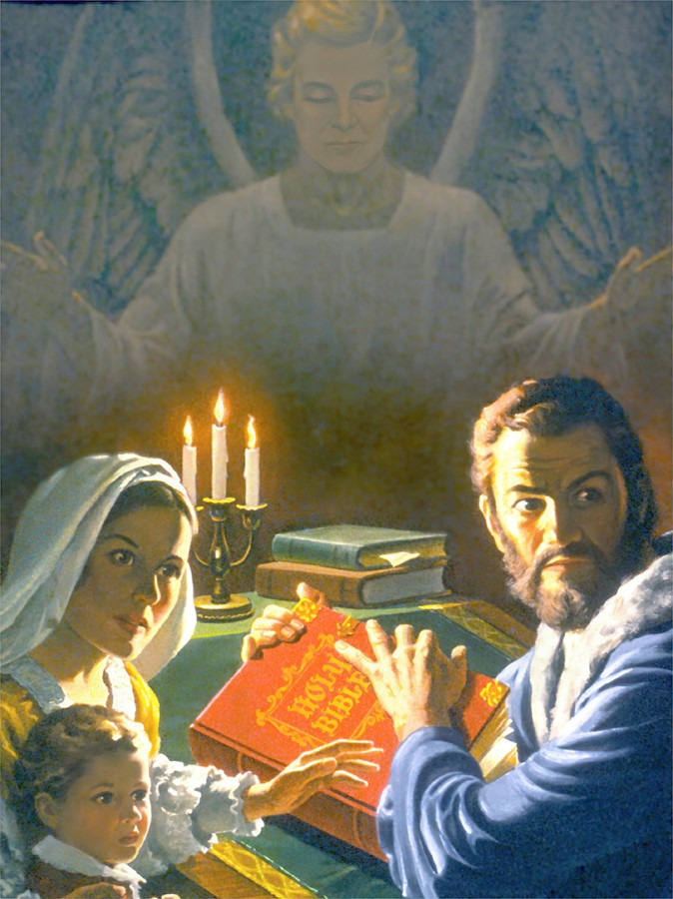
A Wortu na a buku di e seri moro wan na grontapu, feifi leisi moro nomru tu. Ma dati no ben de so, tusyur.
Ten ben de, dati efu yu ben sa abi wan Wortu, noso leisi en, noso soso taki fu en, a ben sari fu den sroto yu, den meshandel yu , noso kiri yu.
Efu Gado no ben kibri en wan spesrutu fasi, a Wortu ben kmoto tapu grontapu sens ten. Fu sainde ? San meki a buku disi de so spesrutu, dati sma lobi en so e ‘n abi so bita ati nanga en?
A feianti fu a Wortu
Fa fu leisi a Wortu bun noso kruktu
San na a Wortu?
Bun sani di e miti yu te yu e leisi a Wortu
Mati fu a Wortu

Slide 4


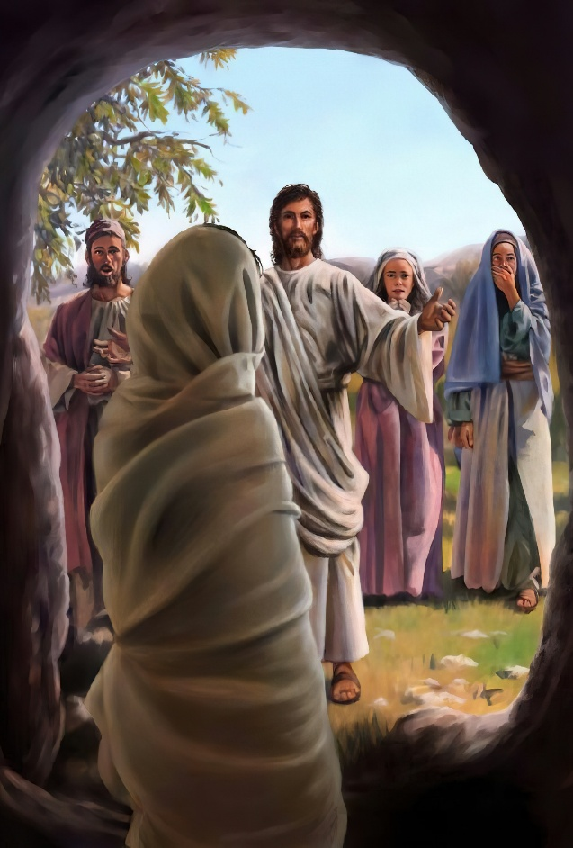


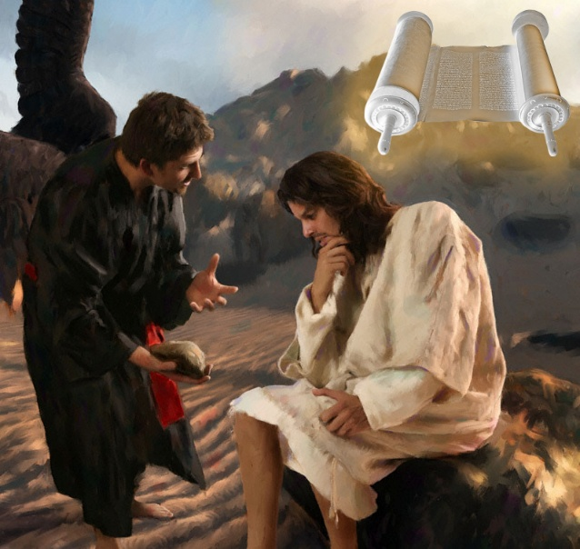
A FEIYANTI FU A WORTU
“Teki[…] a owru fu a Yeye, dati na a wortu fu Gado” (Eifeise 6:17)
Denki abra san a taki fu Gado kan du: a meki libi, ai gi libi( Singi 33:6) noso ai meki sma opo baka. ( Yoh. 5:28,29).
San a Wortu , san Gado skrifi, kan du ? A abi krakti fu skotu wi.( Eifeise 6: 17b) Ai ferander wi( Hebrei 4:12). Yeises gebroiki a Wortu fu skotu ensrefi teige tesi. (Mat.4:4,7,10).
Satan sabi dati a no abi krakti teige a krakti fu a Wortu . Datmeki, a proberi fu meki a no ben sa de fu sma leisi. A lasi, bika den orga fu a Wortu bigin prati dusun dusun fu a Wortu. Da a feiyanti bigin nanga hei wortu fu broko a Wortu saka. Noya so ai suku fu tapu wi fu no leisi, ai meki wi lasi ten nanga tra sani.
Mi sa meki a kisi mi? Mi no kan feni pikinso ten ini mi wroko fu leisi a Wortu ? Te wi e leisi en , ai frander wi , ai meki wi tranga teige wi moro bigi feiyanti : didibri.

Slide 5

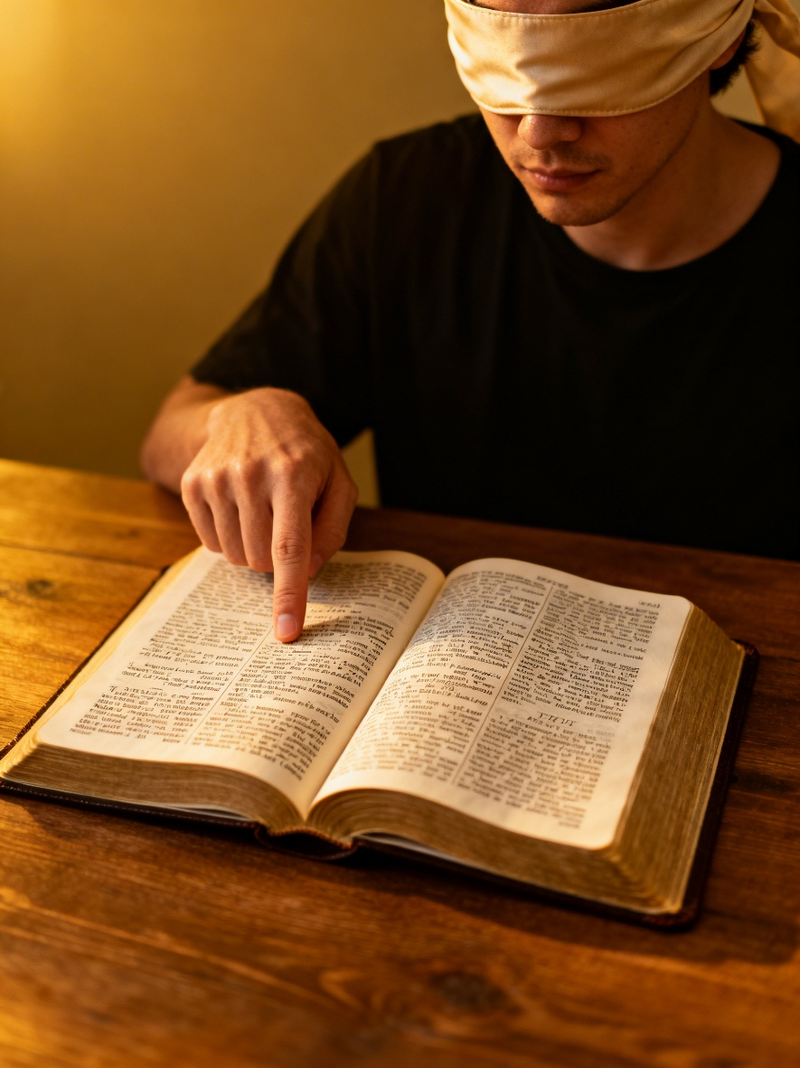



YOISTI NANGA KRUKTU FASI FU LEISI A WORTU
“Du ala san yu man fu sori yu srefi na Gado fesi leki wan di abi karta, wan wrokoman di no abi fu syen e'n di e tyari a Wortu fu tru, na wan yoisti fasi.” (2 Tim. 2:15)
Maniri di no de yoisti
Feni sani di e waka makandra leki fa yu e si en
Teki fersi somar,sondro wan marki fu miti
Yoisti fasi
Suku fu leri san Gado wani
Stuka ini wan sistema
Teki son sani di wi lobi e'n poti den sani di wi no lobi na wan sei
No poti no wan fersi na wan sei ma broko ala na pikin moni
Wi stuka fu a Wortu musu de yoisti, a musu saka ensrefi gi a krakti fu a Santa Yeye. Sofasi a sa si a boskopu fu a Wortu yoisti.
Sainde ? Bika wi denki syatu , a no de alaten so ,dati wi kan hanga na en. Datmeki te wi e stuka a Wortu , wi musu suku koni fu En di skrifi en.

Slide 6


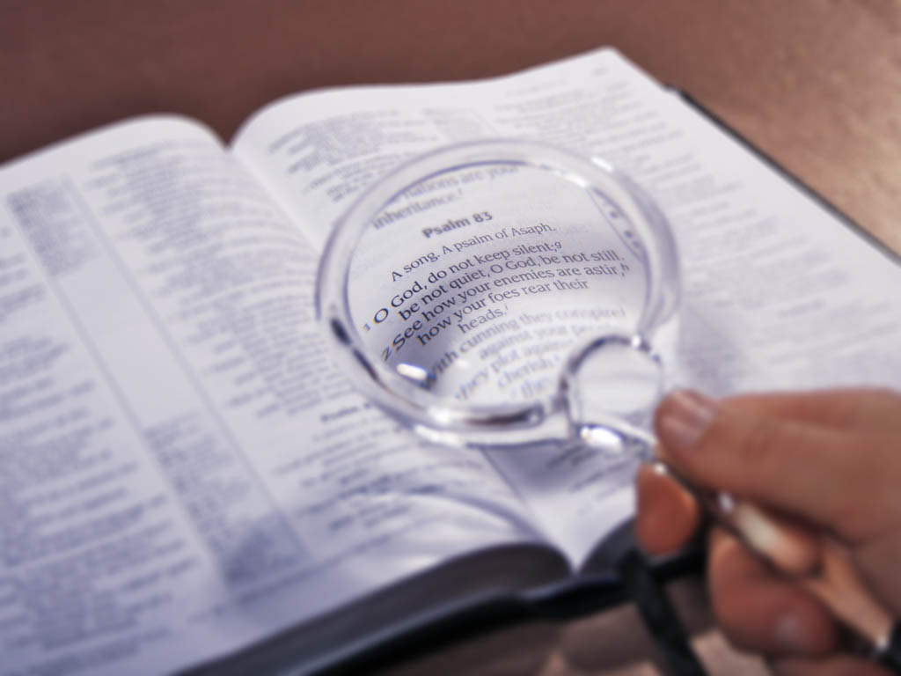
SAN NA A WORTU?
Ini wi birti, srefi mindri kerki sma a bribi de dati san tru e hanga na pe yu kmoto., dati san wi e si leki san tru no de a srefi na alaten.
“Alasani ini Yu Wortu tru. Ala fu Yu rekfardek krutu e tan te'go.” (Singi 119 :160)
Toku a Wortu – di de a Wortu fu Gado -Habi a reti fu de tru sondro fowtu ( Singi 119:160 ;Yoh.17:17; Yak.1:18). A abi a reti dati a de , wan skotu di e kibri wi teige a denki fu libisma (Leri 30:5) Efu wi poti wi eigi “tru"gi en,dan wi kan tron leiman na Gado fesi. ( Leri 30:6).
Ala reti, ala tru, musu kruderi nanga a Wortu. Te sani a feti nanga densrefi , san wi e si leki tru noso san a Wortu e taki, dan tu sani de: kande wi meki wan fowtu noso wi no leisi a Wortu bun.

Slide 7






BUN SANI DI A LEISI FU A WORTU E TYA
“Yu wortu mi kibri ini mi ati, sofasi mi no sa sondu teige yu” (Singi 119:11)
Wan sani di a moro tranga feiyanti fu a Wortu no kan taki dati a no tru, na a krakti fu frander sma. Pawles e si dati leki wan owru di abi bigi makti.
Ai meki wi si wi srefi soleki wi de fu tru.( Hebrei 4:12)
Ai hori wi , fu no sondu.( Singi 119 : 11)
Na nyan fu wi sili ( Yer. 15:16)
Ai meki wi gro na yeyefasi.( 1 Peit.2:2)
Ai gi wi libi ( Yoh. 6:63)
No wan tra buku kan seki wi so leki a Wortu. Te wi wani fu wroko makandra nanga san ai leri , dan wi libi sa kenki fu kon moro bun.
Te wi leisi en nanga opo ati, te wi aksi Gado fu a Santa yeye gi wi faya , wi libi e frander.

Slide 8

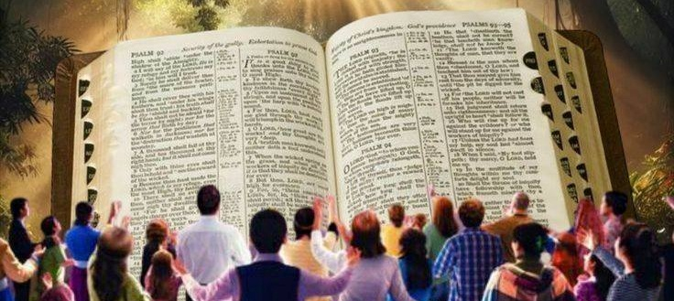
“Fu dati ede wi e gi Gado tangi ,owktu sondro fu tapu, bika te yu kisi a Wortu fu Gado , di yu yere fu wi, yu gi en wan switi kon na ini , no leki wortu fu sma, ma leki a tru wortu fu Gado, di e wroko wan yoisti fasi ini yu, yu di e bribi.”
(1 Tes.2:13)
MATI FU A WORTU
Te wi teki a Wortu so …
Ai sori wi fa wi tnapu nanga Gado
Ai taigi wi fa wi kan meki a makandra disi tranga
Wi e si safri safri dati wi e frander
Wi e kon moro na Yeises sei
Ai meki wi koni fu a blesi libi
Wi e gro ini a koni fu san tru
Wi bribi e gro, ai kon tranga
Wi abi howpu
Wi sabi taki wan moto betre, te'go , ferwondru libi e wakti wi
Mati fu a Wortu e waka miti en nanga opo ai, fu di a de a Libi Wortu fu Gado.( 1 Tes.2:13) Ma fa mi kan abi karta fu dati?
Pawles e taigi wi ,dati fu abi disi ,a de fanowdu fu si na yeye fasi, sobu wi mus man ferstan sani na yeye fasi. ( 1 Kor. 2:14) Datmeki fu ferstan a boskopu fu Gado ini a Wortu na a wroko fu a Santa Yeye di e wroko ini wi.

Slide 9

“A Wortu e opo san tru, so kemakriki nanga ai teki wan perfekti wroko makandra nanga san wi abi fanowdu e'n san wi e winsi libisma fasi, dati ai ferwondru e'n ai prisiri den sma di e denki bun hei, ala di ai meki den moro sakafasi sma, di no stuka ,fu ferstan a pasi fu a blesi libi. Toku den tru sani disi e hori den tori disi di hei fu tru, di e go so fara , so fara psa a krakti fu libisma, san a kan ferstan, dati wi kan teki en enkri fu di Gado srefi meki a kon krin gi wi.[…] A moro a ondrosuku a Wortu, moro tranga ai kroderi dati disi na a wortu fu a libi Gado. Dan a prakseri fu libisma e saka ensrefi gi a kownufasi, fu san Gado srefi poti kon krin”
EGW (Steps to Christ, p. 107)

